Slide 1
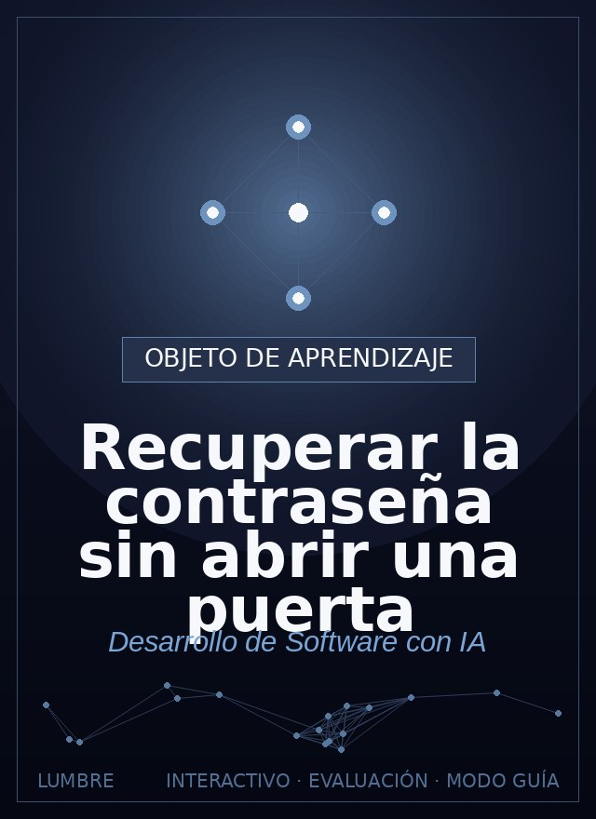
Recuperar la
contraseña sin abrir
una puerta
Roadwise Consulting
Diseñar una recuperación segura (tokens de un solo uso, expiración, sin pistas débiles).
Ver el OA en tecnologia.lumbre.lat
Notes:
Objeto de aprendizaje de Lumbre · Roadwise Consulting
Enlace: https://tecnologia.lumbre.lat/object/fsi-m10-oa02

Slide 2
Acerca de este OA · 1 de 2
Objetivo
Diseñar una recuperación segura (tokens de un solo uso, expiración, sin pistas débiles).
Descripción
«¿Olvidaste tu contraseña?» parece un detalle amable; es otro frente expuesto al atacante. Una recuperación mal diseñada regala acceso o información. Aquí aprendes a pedirle a la IA un flujo seguro: enlace de un solo uso que caduca, sin revelar cuentas, sin respuestas de seguridad absurdas, y a entender por qué lo obvio suele ser lo peligroso.
Recuperar la contraseña sin abrir una puerta
2 / 14
Notes:
Enlace al OA: https://tecnologia.lumbre.lat/object/fsi-m10-oa02

Slide 3
Acerca de este OA · 2 de 2
Autoría: Roadwise Consulting
Etiquetas: recuperacion · token · seguridad · email · autenticacion
Recuperar la contraseña sin abrir una puerta
3 / 14
Notes:
Continuación de «Acerca de este OA» (2 de 2).

Slide 4
La puerta de atrás del inicio de sesión
La recuperación existe porque la gente olvida. Pero es, literalmente, un camino para entrar sin la contraseña. Si ese camino es demasiado cómodo, el atacante lo usará contra ti. Diseñarlo bien no es complicar al usuario: es que solo el dueño real de la cuenta pueda recorrerlo.
Recuperar la contraseña sin abrir una puerta
4 / 14

Slide 5
El flujo seguro de recuperación · 1 de 2
Escena 1
1 · Solicitud
El usuario escribe su correo. Respuesta SIEMPRE igual, exista la cuenta o no.
«si el correo existe, enviamos enlace»
Escena 2
2 · Token de un solo uso
El servidor genera un enlace con un token aleatorio, con caducidad corta.
token aleatorio + expira en 15 min
Recuperar la contraseña sin abrir una puerta
5 / 14
Notes:
Explicación visual del OA (escenas en orden). Enlace: https://tecnologia.lumbre.lat/object/fsi-m10-oa02

Slide 6
El flujo seguro de recuperación · 2 de 2
Escena 3
3 · New contraseña
Al abrir el enlace y poner clave nueva, el token queda inutilizado para siempre.
token usado = ya no vale
Recuperar la contraseña sin abrir una puerta
6 / 14
Notes:
Continuación de «El flujo seguro de recuperación» (2 de 2).

Slide 7
Las reglas que evitan la puerta abierta
Cada regla cierra un hueco concreto; no son burocracia, son defensa.
Recuperar la contraseña sin abrir una puerta
7 / 14
Notes:
Título completo de la tabla que sigue.

Slide 8
Tabla · 1 de 2
Regla | Qué ataque previene
Mensaje neutro («si el correo existe…») sin confirmar si la cuenta existe | Enumeración de cuentas registradas
Token aleatorio, largo y de un solo uso | Adivinar o reutilizar un enlace
Expiración corta (minutos) | Enlaces robados que siguen válidos
Invalidar el token tras usarlo y al cambiar la contraseña | Reutilización del mismo enlace
Recuperar la contraseña sin abrir una puerta
8 / 14
Notes:
Tabla del OA: Tabla
Enlace: https://tecnologia.lumbre.lat/object/fsi-m10-oa02

Slide 9
Tabla · 2 de 2
Regla | Qué ataque previene
Nada de «preguntas de seguridad» (nombre de tu mascota) | Respuestas fáciles de investigar en redes
Recuperar la contraseña sin abrir una puerta
9 / 14
Notes:
Tabla del OA: Tabla
Enlace: https://tecnologia.lumbre.lat/object/fsi-m10-oa02

Slide 10
Prompt de recuperación
texto
Implementa la recuperacion de contraseña con estas reglas (confi
rma cada una):\n- al pedir recuperacion, responde SIEMPRE el mis
mo mensaje, exista o no el correo (no reveles cuentas)\n- genera
un token aleatorio largo, guardado hasheado, con expiracion de
15 minutos y de un solo uso\n- envia un enlace con ese token al
correo del usuario\n- al usarse el token y cambiar la clave, inv
alida el token\n- NO uses preguntas de seguridad tipo "nombre de
tu mascota"\n\nExplica como invalido el token tras usarlo.
Nombras las reglas y el ataque que frenan. La IA no puede elegir la versión cómoda e insegura.
Recuperar la contraseña sin abrir una puerta
10 / 14

Slide 11
Actividad 1 · Opción múltiple
Sección: Prueba
Cuando alguien escribe un correo en «recuperar contraseña», la app responde «ese correo no está registrado». ¿Qué problema abre esa respuesta?
A) Ninguno: es más útil para el usuario.
B) Permite a un atacante descubrir qué correos tienen cuenta (enumeración).
C) Acelera la recuperación.
D) Hace el sistema más seguro.
Recuperar la contraseña sin abrir una puerta
11 / 14
Notes:
Solución: B) Permite a un atacante descubrir qué correos tienen cuenta (enumeración).
Explicación: No confirmes ni niegues cuentas al recuperar.
Evidencia: Confirmar o negar la existencia de la cuenta regala información. La respuesta debe ser siempre idéntica: «si el correo existe, enviamos instrucciones».
Enlace al OA: https://tecnologia.lumbre.lat/object/fsi-m10-oa02

Slide 12
Actividad 2 · Verdadero o falso
Sección: Prueba
Un enlace de recuperación que nunca caduca es más cómodo y aceptable para producción.
A) Verdadero
B) Falso
Recuperar la contraseña sin abrir una puerta
12 / 14
Notes:
Solución: Falso
Explicación: El token de recuperación caduca y muere al usarse.
Evidencia: Un enlace permanente es una llave que, si se filtra, abre la cuenta para siempre. Debe caducar en minutos y usarse una sola vez.
Enlace al OA: https://tecnologia.lumbre.lat/object/fsi-m10-oa02

Slide 13
Actividad 3 · Detective de errores
Sección: Detecta la recuperación insegura
Revisas el flujo de recuperación de una IA. Señala la decisión que abre una puerta:
A) El token se guarda hasheado en la base de datos.
B) El enlace caduca a los 15 minutos.
C) La recuperación se resuelve con «preguntas de seguridad»: nombre de mi mascota, ciudad de nacimiento.
D) Al cambiar la contraseña, el token queda invalidado.
Recuperar la contraseña sin abrir una puerta
13 / 14
Notes:
Solución: C) La recuperación se resuelve con «preguntas de seguridad»: nombre de mi mascota, ciudad de nacimiento.
Explicación: Las preguntas de seguridad se investigan o se recuerdan años después; son débiles por naturaleza. Las demás opciones son buenas prácticas.
Evidencia: No uses preguntas de seguridad como recuperación.
Enlace al OA: https://tecnologia.lumbre.lat/object/fsi-m10-oa02

Slide 14
Actividad 4 · Reflexión
Sección: Detecta la recuperación insegura
Escribe tu flujo de recuperación como reglas con su ataque asociado (mensaje neutro, token que caduca, un solo uso). Pídele a la IA que confirme cada regla al entregar.
Pista: La comodidad de una recuperación insegura la paga el usuario al que le roban la cuenta.
Pregunta abierta · las respuestas personales no se incluyen en esta exportación.
Recuperar la contraseña sin abrir una puerta
14 / 14
Notes:
Reflexión del OA: Escribe tu flujo de recuperación como reglas con su ataque asociado (mensaje neutro, token que caduca, un solo uso). Pídele a la IA que confirme cada regla al entregar.
No se exportan respuestas personales.
Enlace: https://tecnologia.lumbre.lat/object/fsi-m10-oa02

